Slide 1
Giacomo Leopardi
Zibaldone, 4234
(4234-4236 15 Dic. 1826)
  Il lirico, primogenito di tutti; proprio di ogni nazione anche selvaggia; più nobile e più poetico d’ogni altro; vera e pura poesia in tutta la sua estensione; proprio d’ogni uomo anche incolto, che cerca di ricrearsi o di consolarsi col canto, e colle parole misurate in qualunque modo, e coll’armonia; espressione libera e schietta di qualunque affetto vivo e ben sentito dell’uomo.

Slide 2
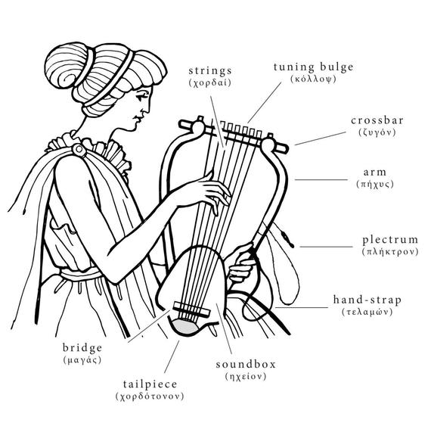

barbitos (barbiton)
tibia

Slide 3
Epodi
ᾠδή (contratto da ἀοιδή; cf. ἀείδω): canto, canzone, ode;
ἐπῳδός, -ον: cantato, idoneo a essere cantato; anche: terza parte del canto corale, dopo strofe e antistrofe.
carmina
sermones
epistulae
epodoe*
iambi
*Diomede (I 485, 18ss. Keil): «Si dicono epodi versi scritti in qualsivoglia metro e che abbiano di seguito delle clausulae». Le poesie oraziane di questo tipo «sono dette Epodoe per sineddoche da quelle parti dei versi che ἐπᾴδονται, cioè accinuntur, ossia fanno eco ai versi legittimi e interi»; ὁ ἐπῳδὸς [στίχος] è dunque solo il secondo verso, cioè la clausula più breve che fa eco al verso precedente. Poi, per estensione, il distico (2 versi ritmicamente associati: periodo).
Es. epod. 15, 1-2
Nox erat et caelo fulgebat luna sereno periodo
inter minora sidera [clausula]
In verità:
gli epod. 11 e 13* hanno clausulae più lunghe del primo verso del distico;
l’epod. 16 non è costituito da distici.
* 13: v. 1 esametro, v. 2 giambelego (dimetro giambico + trimetro dattilico catalettico)

Slide 4
Strofe alcaica
(Hor. carm. I 9)
X— ∪— X —∪∪ —∪ X (endecasillabo)
X— ∪— X —∪∪ —∪ X
(endecasillabo)
X— ∪— X —∪ —X
(enneasillabo)
—∪∪ —∪∪ —∪ —X
(decasillabo)

Slide 5
Hor. carm. I 9
Epicuro, Sentenze capitali, 14
«Nasciamo una volta sola; due volte non è concesso: in eterno non saremo più. Tu pur non essendo padrone del domani, rimandi al domani la gioia: la vita si spreca così nell’indugio e ciascuno di noi muore senza aver goduto del riposo».
In Plutarco, Sulla tranquillità dell’animo, 474c (= fr. 490 Usener)
«Chi meno sente il bisogno del domani, con più piacere si avvia verso il domani».
Cf. Hor. epod. 13, carm. 9, 11, III 29,29ss., epist. I 4,12ss., 11,22ss.

Slide 6
Hor. carm. I 9
v. 8
Θάλλω: fiorisco, cresco: cf. vireo (v. 17)
Θαλία: floridezza; festa, banchetto
vv. 18-24
Nunc Campus, areae, susurri repentantur
Nunc [repetantur] et gratus risus proditor... pignusque

Slide 7
Orazio, Carmi, I 11
Tu ne quaesieris, scire nefas, quem mihi, quem tibi
finem di dederint, Leuconoe, nec Babylonios
temptaris numeros. ut melius quicquid erit pati,
seu pluris hiemes seu tribuit Iuppiter ultimam,
quae nunc oppositis debilitat pumicibus mare 5
Tyrrhenum: sapias, vina liques et spatio brevi
spem longam reseces. dum loquimur, fugerit invida
aetas: carpe diem, quam minimum credula postero.

Slide 8
Asclepiadeo maggiore
— — — ∪ ∪ — | — ∪∪ — | — ∪∪ — ∪ — Ū
Tū nē quaēsǐĕrīs, || scīrĕ nĕfās, || quēm mǐhǐ, quēm tǐbǐ

Slide 9



Slide 10
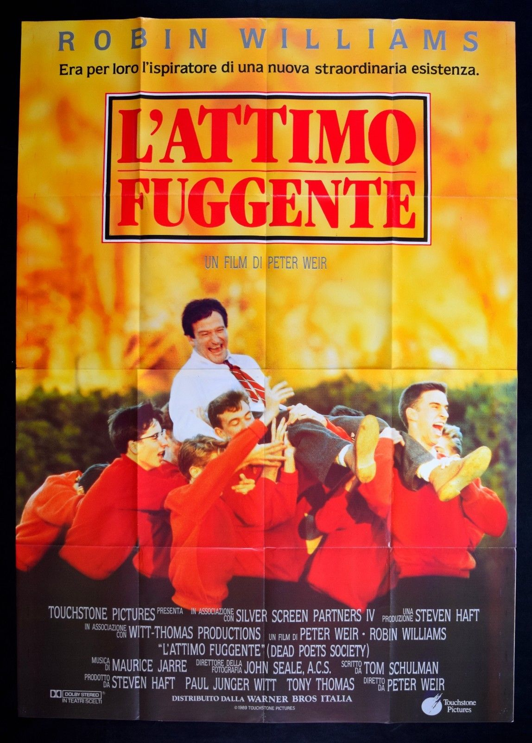

Slide 11
Lorenzo de’ Medici
Canzona di Bacco
Quant’è bella giovinezza
che si fugge tuttavia!
Chi vuole esser lieto, sia,
di doman non c’è certezza.
5 Quest’è Bacco e Arïanna,
belli, e l’un dell’altro ardenti;
perché ’l tempo fugge e inganna,
sempre insieme stan contenti.
Queste ninfe e altre genti
10 sono allegri tuttavia.
Chi vuole esser lieto, sia,
di doman non c’è certezza.
La Canzona di Bacco è il più famoso dei Canti carnascialeschi, ideati dallo stesso Lorenzo e composti per essere eseguiti con musica e in forma corale durante le feste del Carnevale, descrivendo e accompagnando lo sfilare di carri mascherati di argomento mitologico. La ballata risale probabilmente al 1490 - due anni prima della morte dell’autore - e tratta del tema laurenziano per eccellenza: l’esortazione a godere pienamente delle gioie della vita (i sensi, la bellezza, l’amore) nella consapevolezza della loro fugacità. Rimane nella memoria il suo ritornello ritmato, intenso, ossessivo, quasi una formula magica e salvifica per compiere il miracolo di fermare il tempo e la luce della giovinezza. (G. Cavalli, https://www.treccani.it/magazine/strumenti/una_poesia_al_giorno/07_22_Medici_Lorenzo_de.html)

Slide 12
Hor. ars poetica, vv. 47s.
dixeris egregie, notum si callida uerbum
reddiderit iunctura nouum.
Pomponio Porfirione, [commento] ad Hor. carm. I 11,8
Translatio autem a pomis sumpta est, quae scilicet ideo carpimus ut fruamur
Hor. epod. 13,3-4
rapiamus, amici,
occasionem de die
Id. carm. III 8,27-28
dona praesentis cape laetus horae,
linque severa.
Id. epist. I 11,22-23
Tu quamcumque deus tibi fortunauerit horam | grata sume manu
Sen. [epistulae] ad Lucilium, III 26,4
«Incommodum summum est» inquis «minui et deperire et, ut proprie dicam, liquescere. non enim subito impulsi ac prostrati sumus: carpimur, singuli dies aliquid subtrahunt viribus».
Catull. 68,35
illa mihi sedes, illic mea carpitur aetas (cf. aeuum, ἀεί; tempus: cf. τέμνω)
Thesausus Linguae Latinae s.v. «carpo»
Summa significationis est, quod a toto aliquo et a moltitudine partes demuntur uel, quod rarius est, totum in partes dirimitur

Slide 13
Comprendere metodico
(metodo: μέθοδος (μετά + ὁδός) → il seguire una strada)
piano dei Realien, realia, delle res
piano linguistico/stilistico
piano dei confronti (intratestuali/intertestuali), letterario

